Slide 1
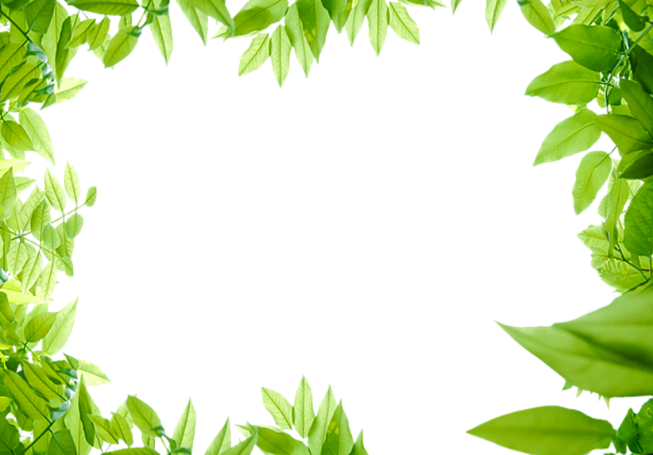
Побег, его строение. Разнообразие стеблей.
Педагог дополнительного образования
ОБОУ ДОД «Курский ОДЭБЦ»
Позднякова Юлия Сергеевна

Slide 2
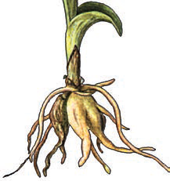
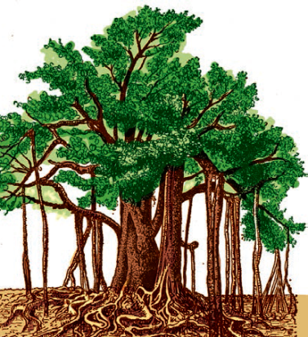
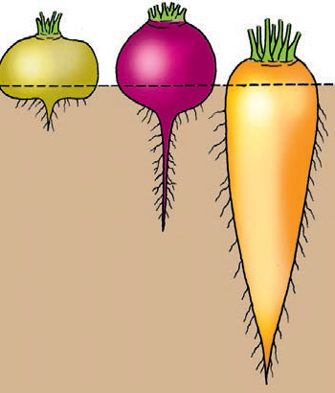
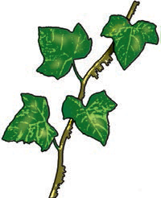
Установите правильное соответствие
Корнеплоды
Корневые шишки
Опорные корни
Корни-зацепки

Slide 3
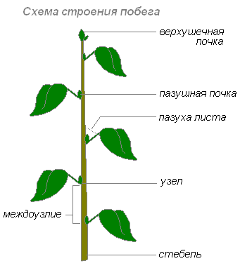
Побег – основной орган растения, представляет собой стебель с листьями и почками. Стебель – осевая часть побега растения, состоящая из узлов и междоузлий.
Верхушечная почка
Пазушная почка
Пазуха листа
Узел
Междоузлие
Стебель

Slide 4
Междоузлия бывают укороченными и удлиненными.
Междоузлие— участок стебля между двумя смежными узлами, так называемыми — местами прикрепления листьев.
Удлиненный побег
Укороченный побег

Slide 5
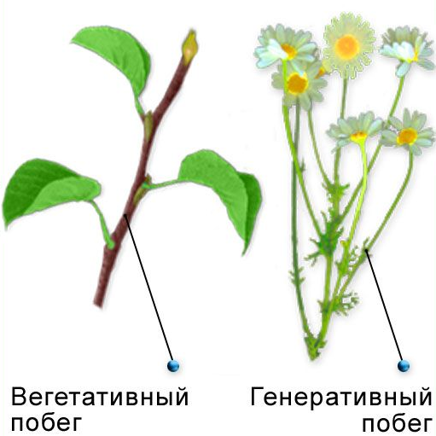
Вегетативный побег состоит из оси (стебля) с листьями и почками.
Генеративный побег – побег, несущий репродуктивные органы – цветки, затем плоды и семена.

Slide 6
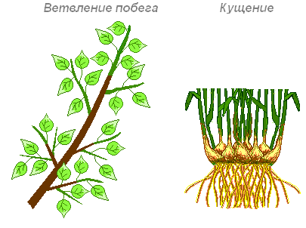
Ветвление – это образование боковых побегов из пазушных почек. Кущение – это ветвление, при котором крупные боковые побеги вырастают из самых нижних почек, находящихся у поверхности земли или даже под землёй.

Slide 7
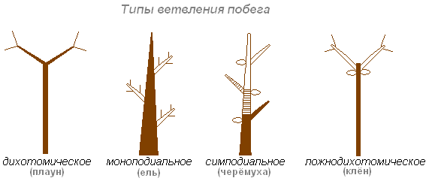
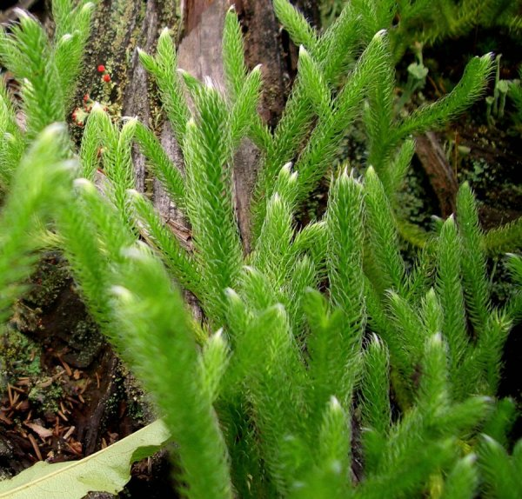
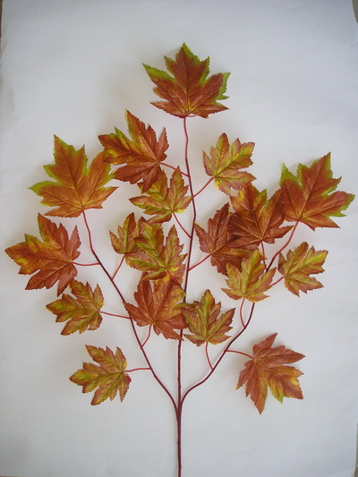
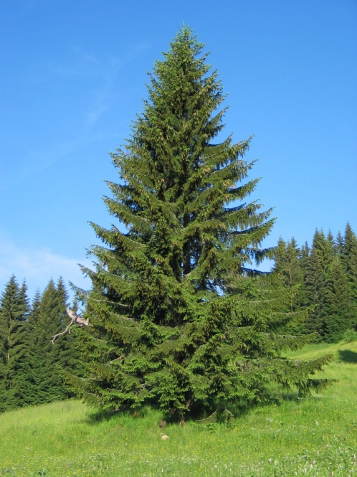
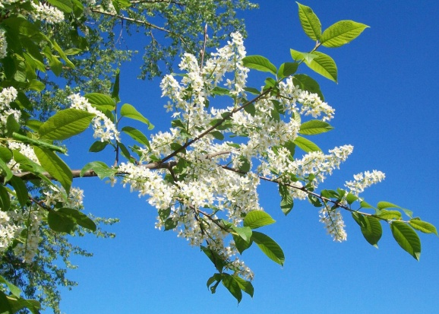
Типы ветвления побега
Дихотомическое
Моноподиальное
Симподиальное
Ложнодихотомическое

Slide 8
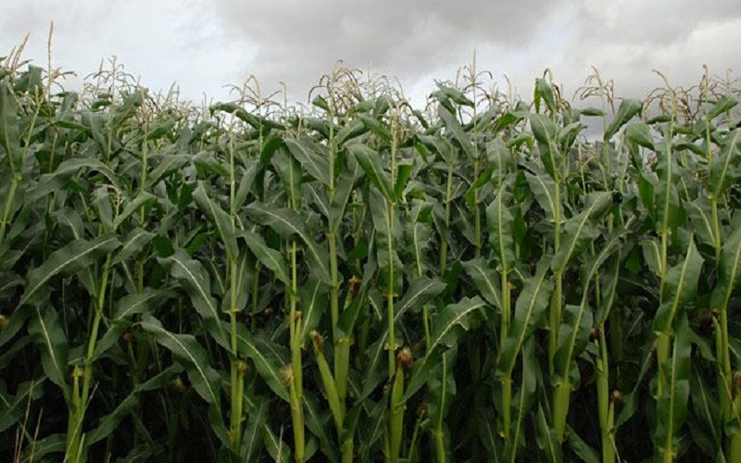
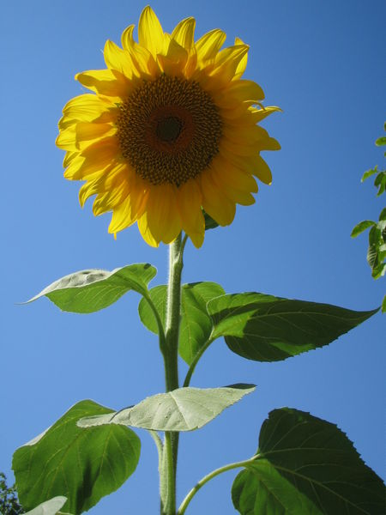
Разнообразие стеблей. прямостоячие

Slide 9
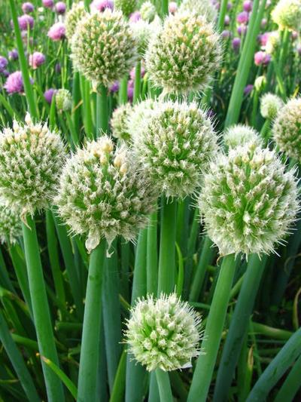
Стебель, несущий только одно соцветие или цветок, называют стрелкой

Slide 10
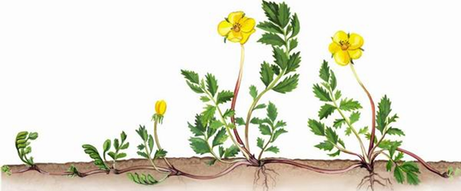
Ползучие стебли стелются по земле и укореняются с помощью дополнительных корней .

Slide 11
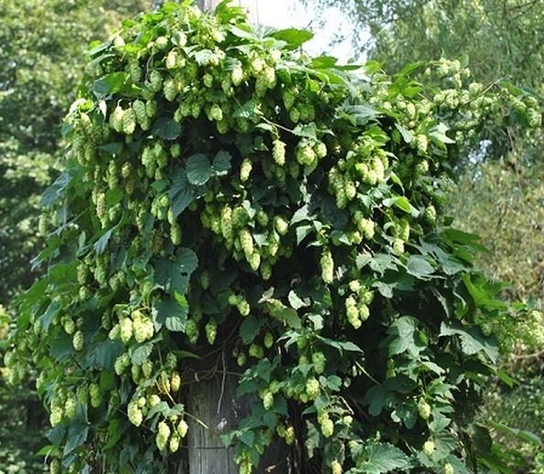
Вьющиеся стебли поднимаются вверх, обвиваясь вокруг опоры (хмель).

Slide 12
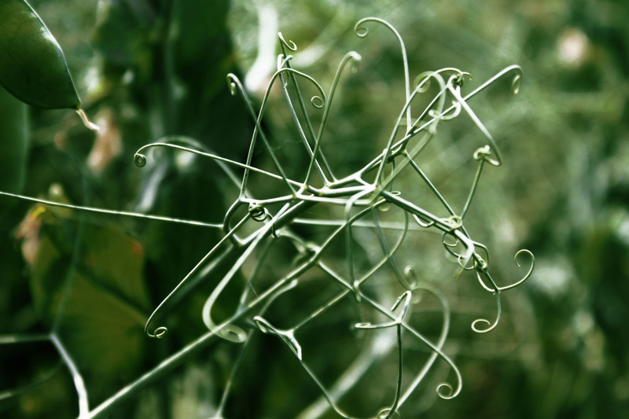
Лазящие растения имеют усики или придаточные корни, которые отрастают от стебля, при их помощи они цепляются за опору (плющ, горох и др.).

Slide 13
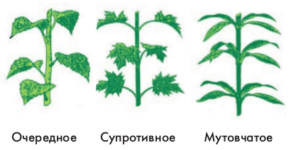
Листорасположение
от каждого узла стебля отходят два супротивно расположенных листа
от каждого узла стебля отходит только один лист
листья располагаются по три и более на каждом узле стебля.

Slide 14
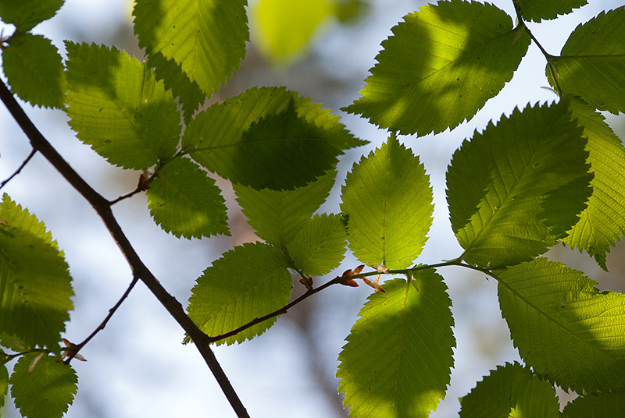
Листовая мозаика — взаимное расположение листьев на побеге, приводящее к более полному использованию света.

Slide 15
Используемые интернет-ресурсы
Слайд 1:
http://gimpchat.com/files/2435_Moldura%20de%20folhas.png фон
Слайд 2:
http://4.bp.blogspot.com/-soifiILbPgo/Uc3NPnsXi9I/AAAAAAAAAkQ/orX1rucyYlk/s389/%D0%BF%D0%BE%D0%B1%D0%B5%D0%B3.png схема строения побега
Слайд 3:
http://yaklass-resources-prod.yakl.cc/4ea81b60-19bb-44f5-bbea-af3a4b434150/pic40.png междоузлия
Слайд 5:
http://biouroki.ru/material/plants/pobeg.html ветвление и кущение
Слайд 6:
http://biouroki.ru/material/plants/pobeg.html ветвление побегов
http://www.1000listnik.ru/uploads/posts/2010-07/1278517297_lycopodium-clavatum.jpgь плаун
http://magarden.ru/images/phocagallery/stati/piramida.jpg ель
http://podelki.mybabbie.ru/image/687474703a2f2f7777772e76696f6c65742d6669616c6b612e636f6d2f696d616765732f70686f746f732f3134365f32332e6a7067 клен
http://s4.fotokto.ru/photo/full/241/2416411.jpg черемуха
Слайд 7
http://ds.sasisa.ru/forum/files/19043387.jpg кукуруза
https://upload.wikimedia.org/wikipedia/commons/3/3e/Sunflower_Taleghan.jpg подсолнух
Слайд 8:
http://chask.net/wp-content/uploads/2014/11/8371052592732434.jpg лук
Слайд 9:
http://fullref.ru/files/129/37a011b52b094ecd071a85a358e789da.html_files/rId8.png лапчатка

Slide 16
Слайд 10:
http://sovetclub.ru/tim/0e4b05ad03eda7f96a4c6238ed370a9b/hmel-obiknovennii.jpg хмель
Слайд 11:
http://a2.tcdn.ru/assets/att/08/fd/4469078_90195_6404061_2.jpg усы гороха
Слайд 12:
http://kid-mama.ru/wp-content/uploads/2014/02/pic42.png листорасположение
Слайд 13:
http://nkama-park.ru/_ph/29/2/187308278.jpg?1432580137 листовая мозаика

